Slide 1
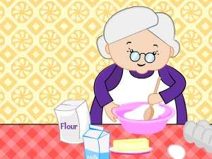
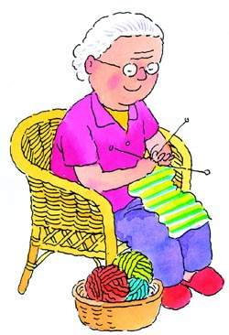
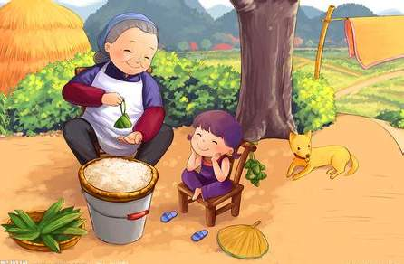
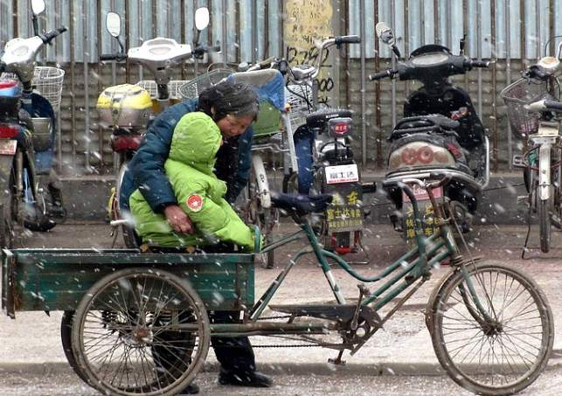
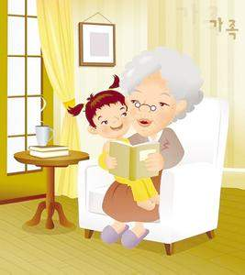
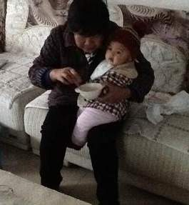
奶奶会做好吃的饭菜。
奶奶能织出漂亮暖和的毛衣。
奶奶和我一起看书。
在我很小的时候，奶奶精心照顾我。
我上学了，奶奶经常接送我。
我一天天长大了，奶奶一天天变老了。
奶奶关心我，疼爱我，我爱奶奶。

Slide 2
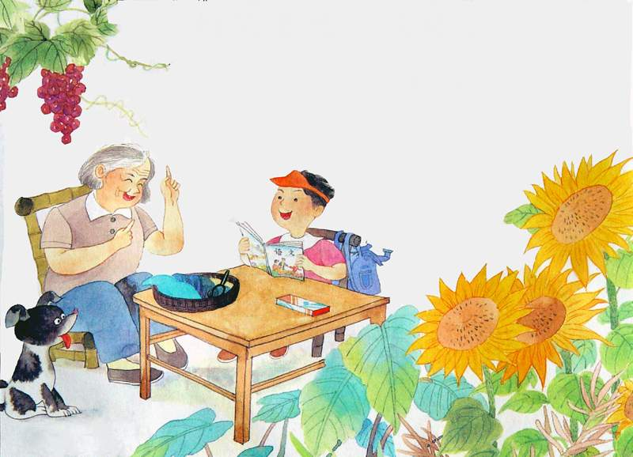
fà
奶奶的白发

Slide 3
初读课文
1、读准字音，读通句子。
2、标好自然段序号。
3、画出生字，自学生字词。

Slide 4
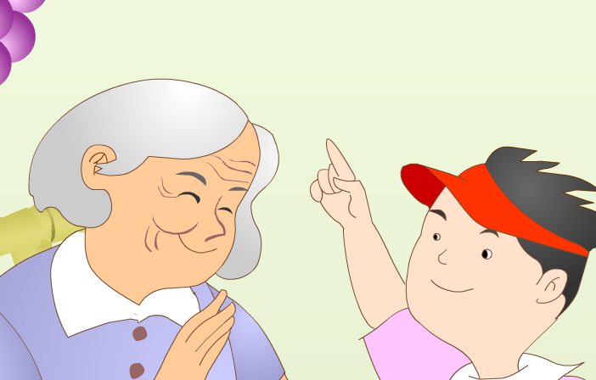
一天，我指着奶奶的头发好奇地问：“奶奶,为什么我的头发黑黑的，你的头发是雪白雪白的呢？”
你对什么“好奇”过？
用“好奇”的语气读读句子。

Slide 5
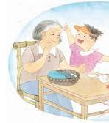
一天，我指着奶奶的头发/好奇地问：“奶奶,为什么/我的头发/黑黑的，你的头发/是雪白雪白的呢？”
根据符号读好句子。
zhǐ zhe nǎi nɑi tóu fɑ
指着 奶奶 头发

Slide 6
奶奶/笑着说：“这白发一半/是你爸爸给的，一半/是你给的。”
yí bàn ɡěi
一 半 给

Slide 7
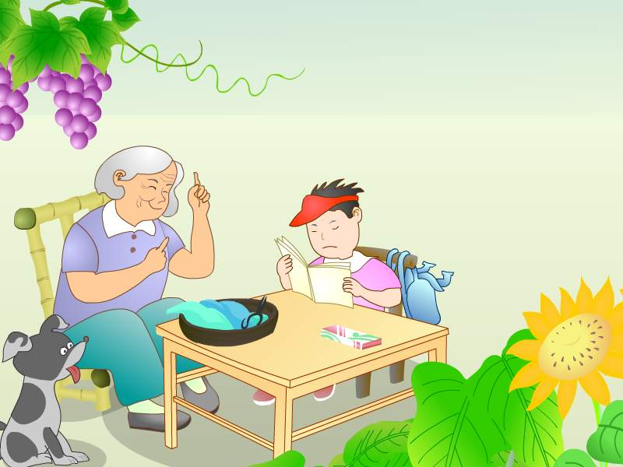
我低下了头，没有吭声。
吭声
kēnɡ
吭声
“没有吭声”是什么意思？

Slide 8
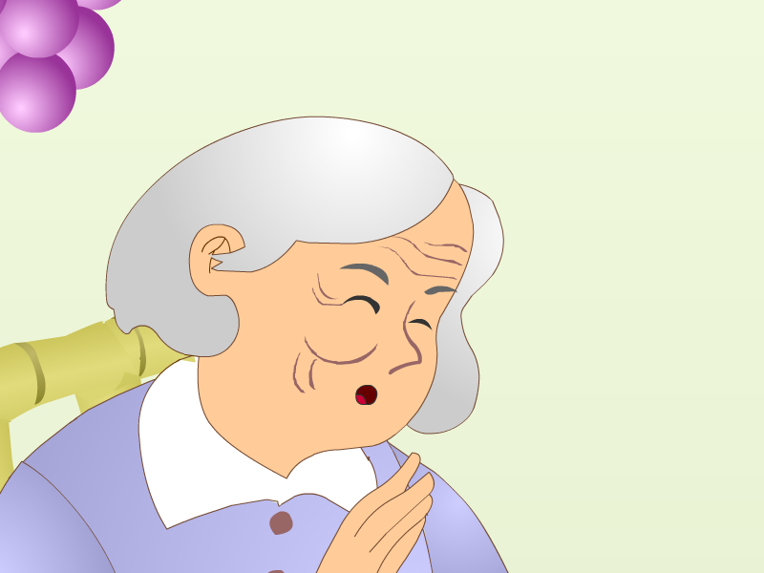
zěn
奶奶说：“怎么啦，不高
兴了吗？傻孩子，奶奶跟你说
着玩呢。”
mɑ shǎ ɡēn
wán
怎 吗 傻 跟 玩
心
王

Slide 9
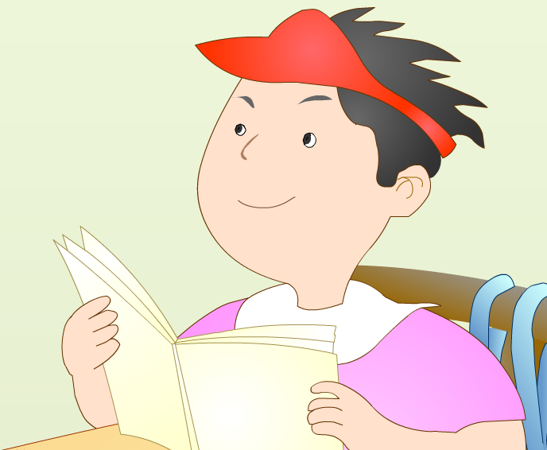
我抬起头，望着奶奶的白发说：“奶奶，要是/我不再/让你操心，这白发/还会变黑吗？”
tái wànɡ
抬头 望着
让你操心 会
rànɡ cāo huì

Slide 10
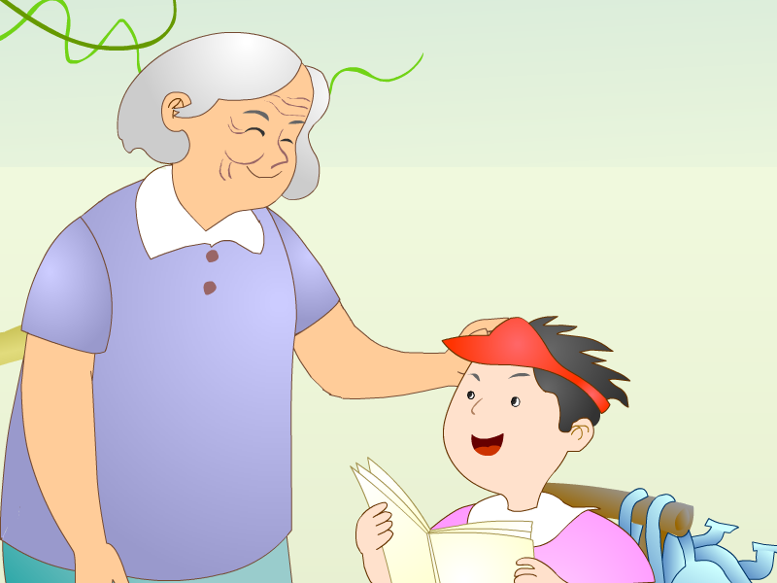
奶奶抚摸着我的头笑了。

Slide 11
zhǐ zhe nǎi nɑi zěn me shǎ hái zi
指 着 奶 奶 怎么 傻孩 子
wànɡ zhe tóu fɑ mɑ
望 着 头 发 吗
yí bàn kēnɡ shēnɡ ɡēn nǐ
一 半 吭 声 跟你
cāo xīn fǔ mō
操 心 抚摸
hǎo
好心
fā
发现
发
好
fà
白发
hào
好奇

Slide 12
指着 奶奶 怎么 傻孩子
望着 头发 吗
一半 吭声 跟你 操心
抚摸

Slide 13

手指
指向
五指
对半
一半
半天
交给
给你
送给
怎么
怎样
好吗
是吗
对吗
玩笑
好玩
玩具
抬头
抬高
抬手
让开
让路
让步
开会
大会
工会

Slide 14
一天，我指着奶奶的头发好奇地问：“奶奶，为什么我的头发黑黑的，你的头发是雪白雪白的呢？”
奶奶笑着说：“这白发，一半是你爸爸给的，一半是你给的。”我低下了头，没有吭声。奶奶说：“怎么啦？不高兴了吗？傻孩子，奶奶跟你说着玩呢。”我抬起头，望着奶奶的白发说：“奶奶，要是我不再让你操心，这白发还会变黑吗？”奶奶抚摸着我的头，笑了。
①
②

Slide 15
奶奶的头发为什么白了？

Slide 16
一天,我指着奶奶的头发好奇地问：“奶奶，为什么我的头发黑黑的，你的头发是雪白雪白的呢？”
黑黑的
雪白雪白

Slide 17
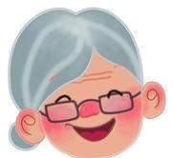
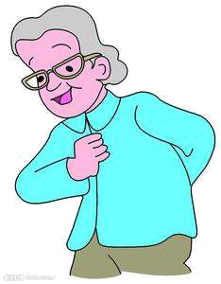
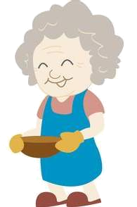
雪白雪白的头发
为什么奶奶的头发雪白雪白的了？
雪白雪白（ABAB）

Slide 18
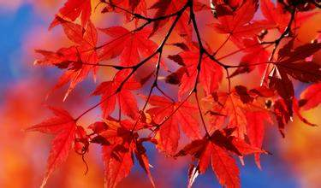
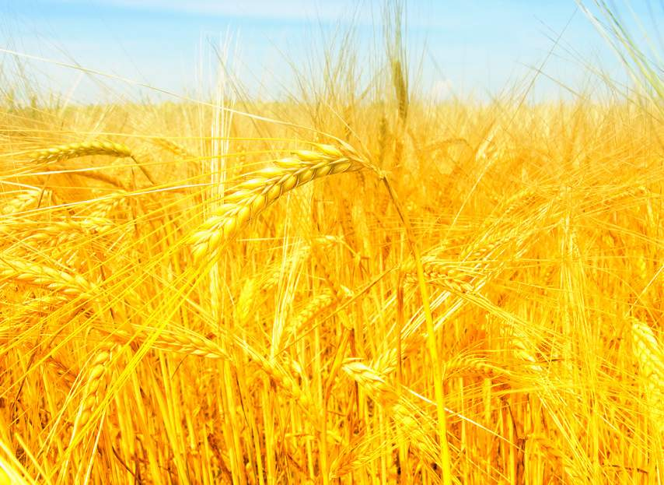
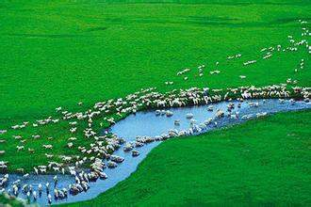


Slide 19
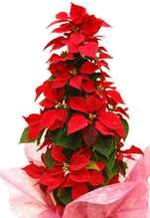
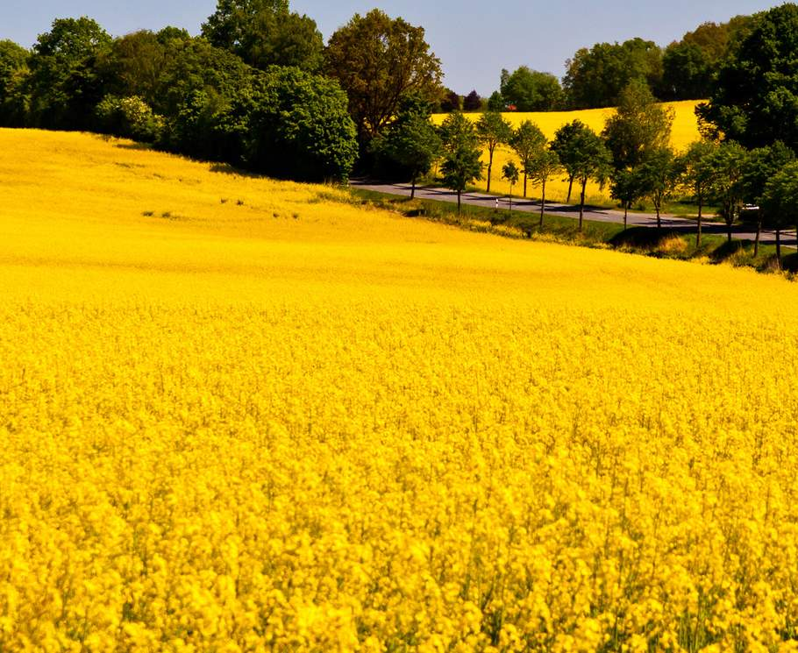
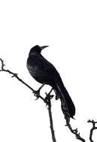
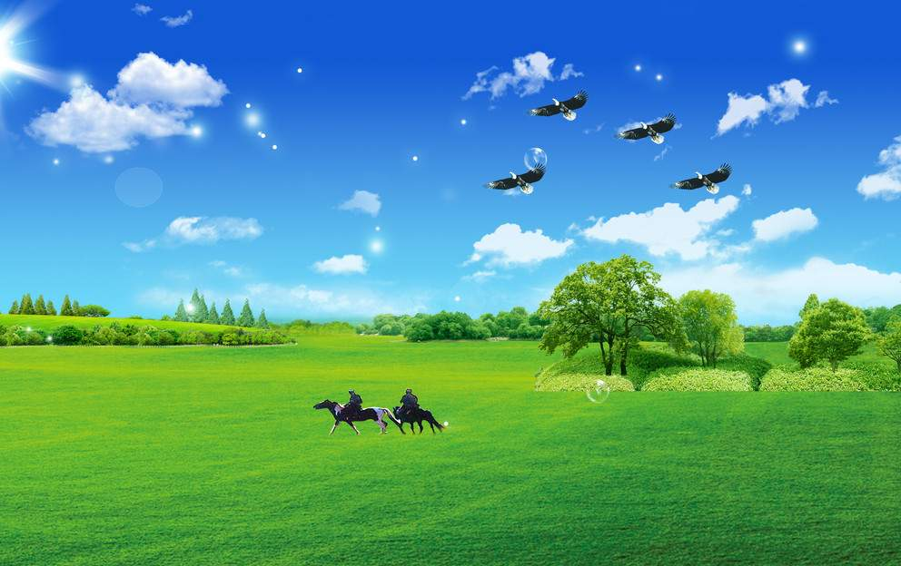
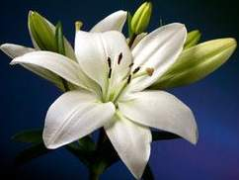
ABAB
金黄金黄
雪白雪白
粉红粉红
火红火红
乌黑乌黑
碧绿碧绿
蔚蓝蔚蓝

Slide 20
仿照例句填空
奶奶的头发（雪白雪白）的。
天上的太阳（ ）的。
树上的桃花（ ）的。
油菜花儿（ ）的。
火红火红
粉红粉红
金黄金黄

Slide 21
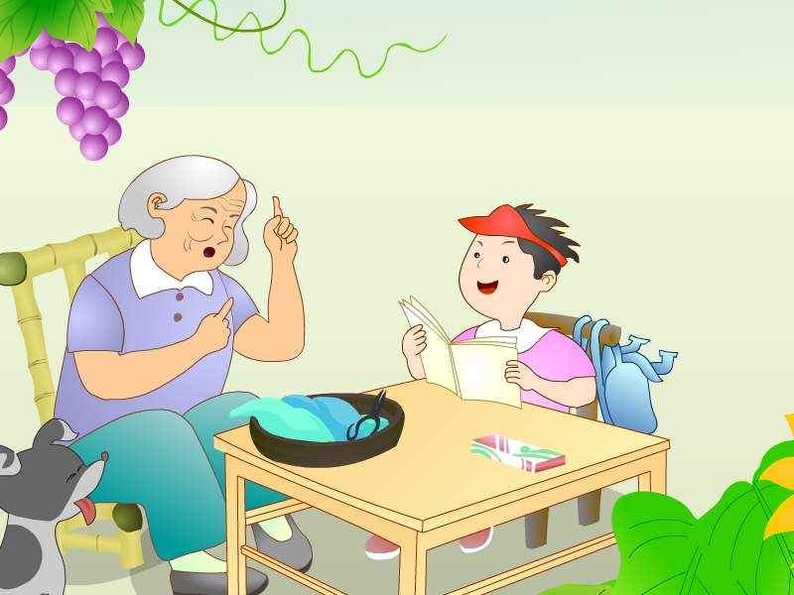
奶奶笑着说：“这白发，一半是你爸爸给的，一半是你给的。”
一半
一半

Slide 22
奶奶是责怪“我”和爸爸吗？
奶奶 说：“这白发一半是你
爸爸给的，一半是你给的。”
笑着
话里有奶奶满满的爱

Slide 23
我低下了头，没有吭声。
“我”在想什么？

Slide 24
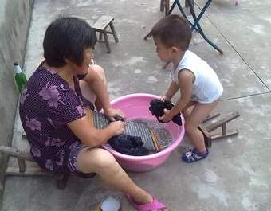
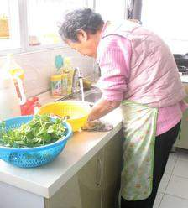
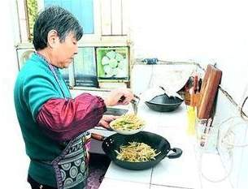
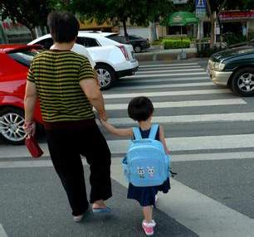
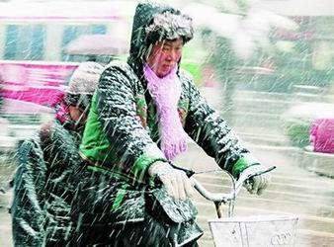
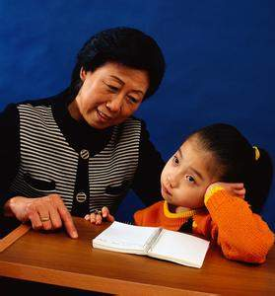
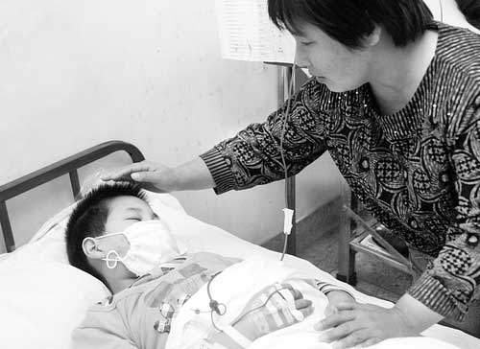

Slide 25
奶奶说：“怎么啦，不高兴了吗？ ，奶奶跟你说着玩呢？”
傻孩子
玩
奶奶是什么心情呢？

Slide 26
我抬起头，
望着奶奶的白发
说：“奶奶，要是
我不再让你操心，
这白发还会变黑
吗？”
白发
黑
我是个怎样的孩子呢？

Slide 27
抚摸
奶奶 着
我的头， 。
笑了
奶奶在想什么呢？

Slide 28
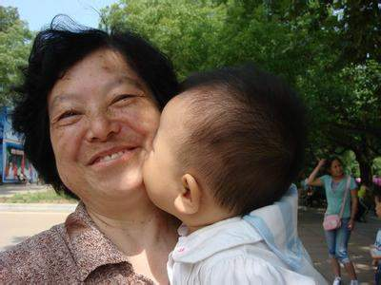
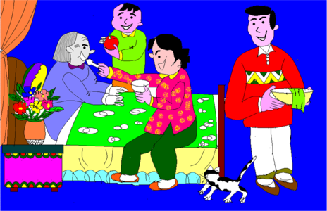
老一辈为后辈人付出辛劳,我们要懂得孝敬长辈,不让他们多操心。

